Slide 1
군용 무인자율차량(UGV)의 실시간 해킹 탐지를 위한
경량화 AI 및 동형암호 결합 프레임워크
AI 프로그래밍 기말 프로젝트
발표자: 김동건

Slide 2
목차 (Table of Contents)
1. 연구의 배경 (자율주행 보안 위협)
2. 동형암호의 이론적 배경
3. 경량화 AI 모델 선정 (Why Logistic Regression?)
4. 실험 환경 구성 (Glows.ai 및 CARLA)
5. 전반적인 실험 파이프라인
6. 실험 결과 및 시연
7. 결론

Slide 3
1. 연구의 배경
현대의 군사용 자율주행 차량(UGV)은 사이버 공격에 취약
GPS 교란, 조향장치 탈취 등의 위협 존재
아군 클라우드 서버조차 해킹될 수 있는 'Zero-Trust' 환경 대두
해결책: 통신 감청과 서버 해킹을 원천 차단하는 '동형암호(FHE)' 도입

Slide 4
2. 동형암호(FHE)의 이론적 배경
일반 암호화 = '잠긴 철제 금고'
분석을 위해 반드시 금고를 열어야 함 (복호화 시 유출 위험)
완전동형암호(FHE) = '장갑 낀 투명 금고'
금고를 열지 않고도 내부 데이터를 조작 및 연산 가능
수학적 준동형성: E(A) + E(B) = E(A+B)
데이터 이동 및 연산 전 과정에서 완벽한 기밀성(0% 유출) 보장

Slide 5
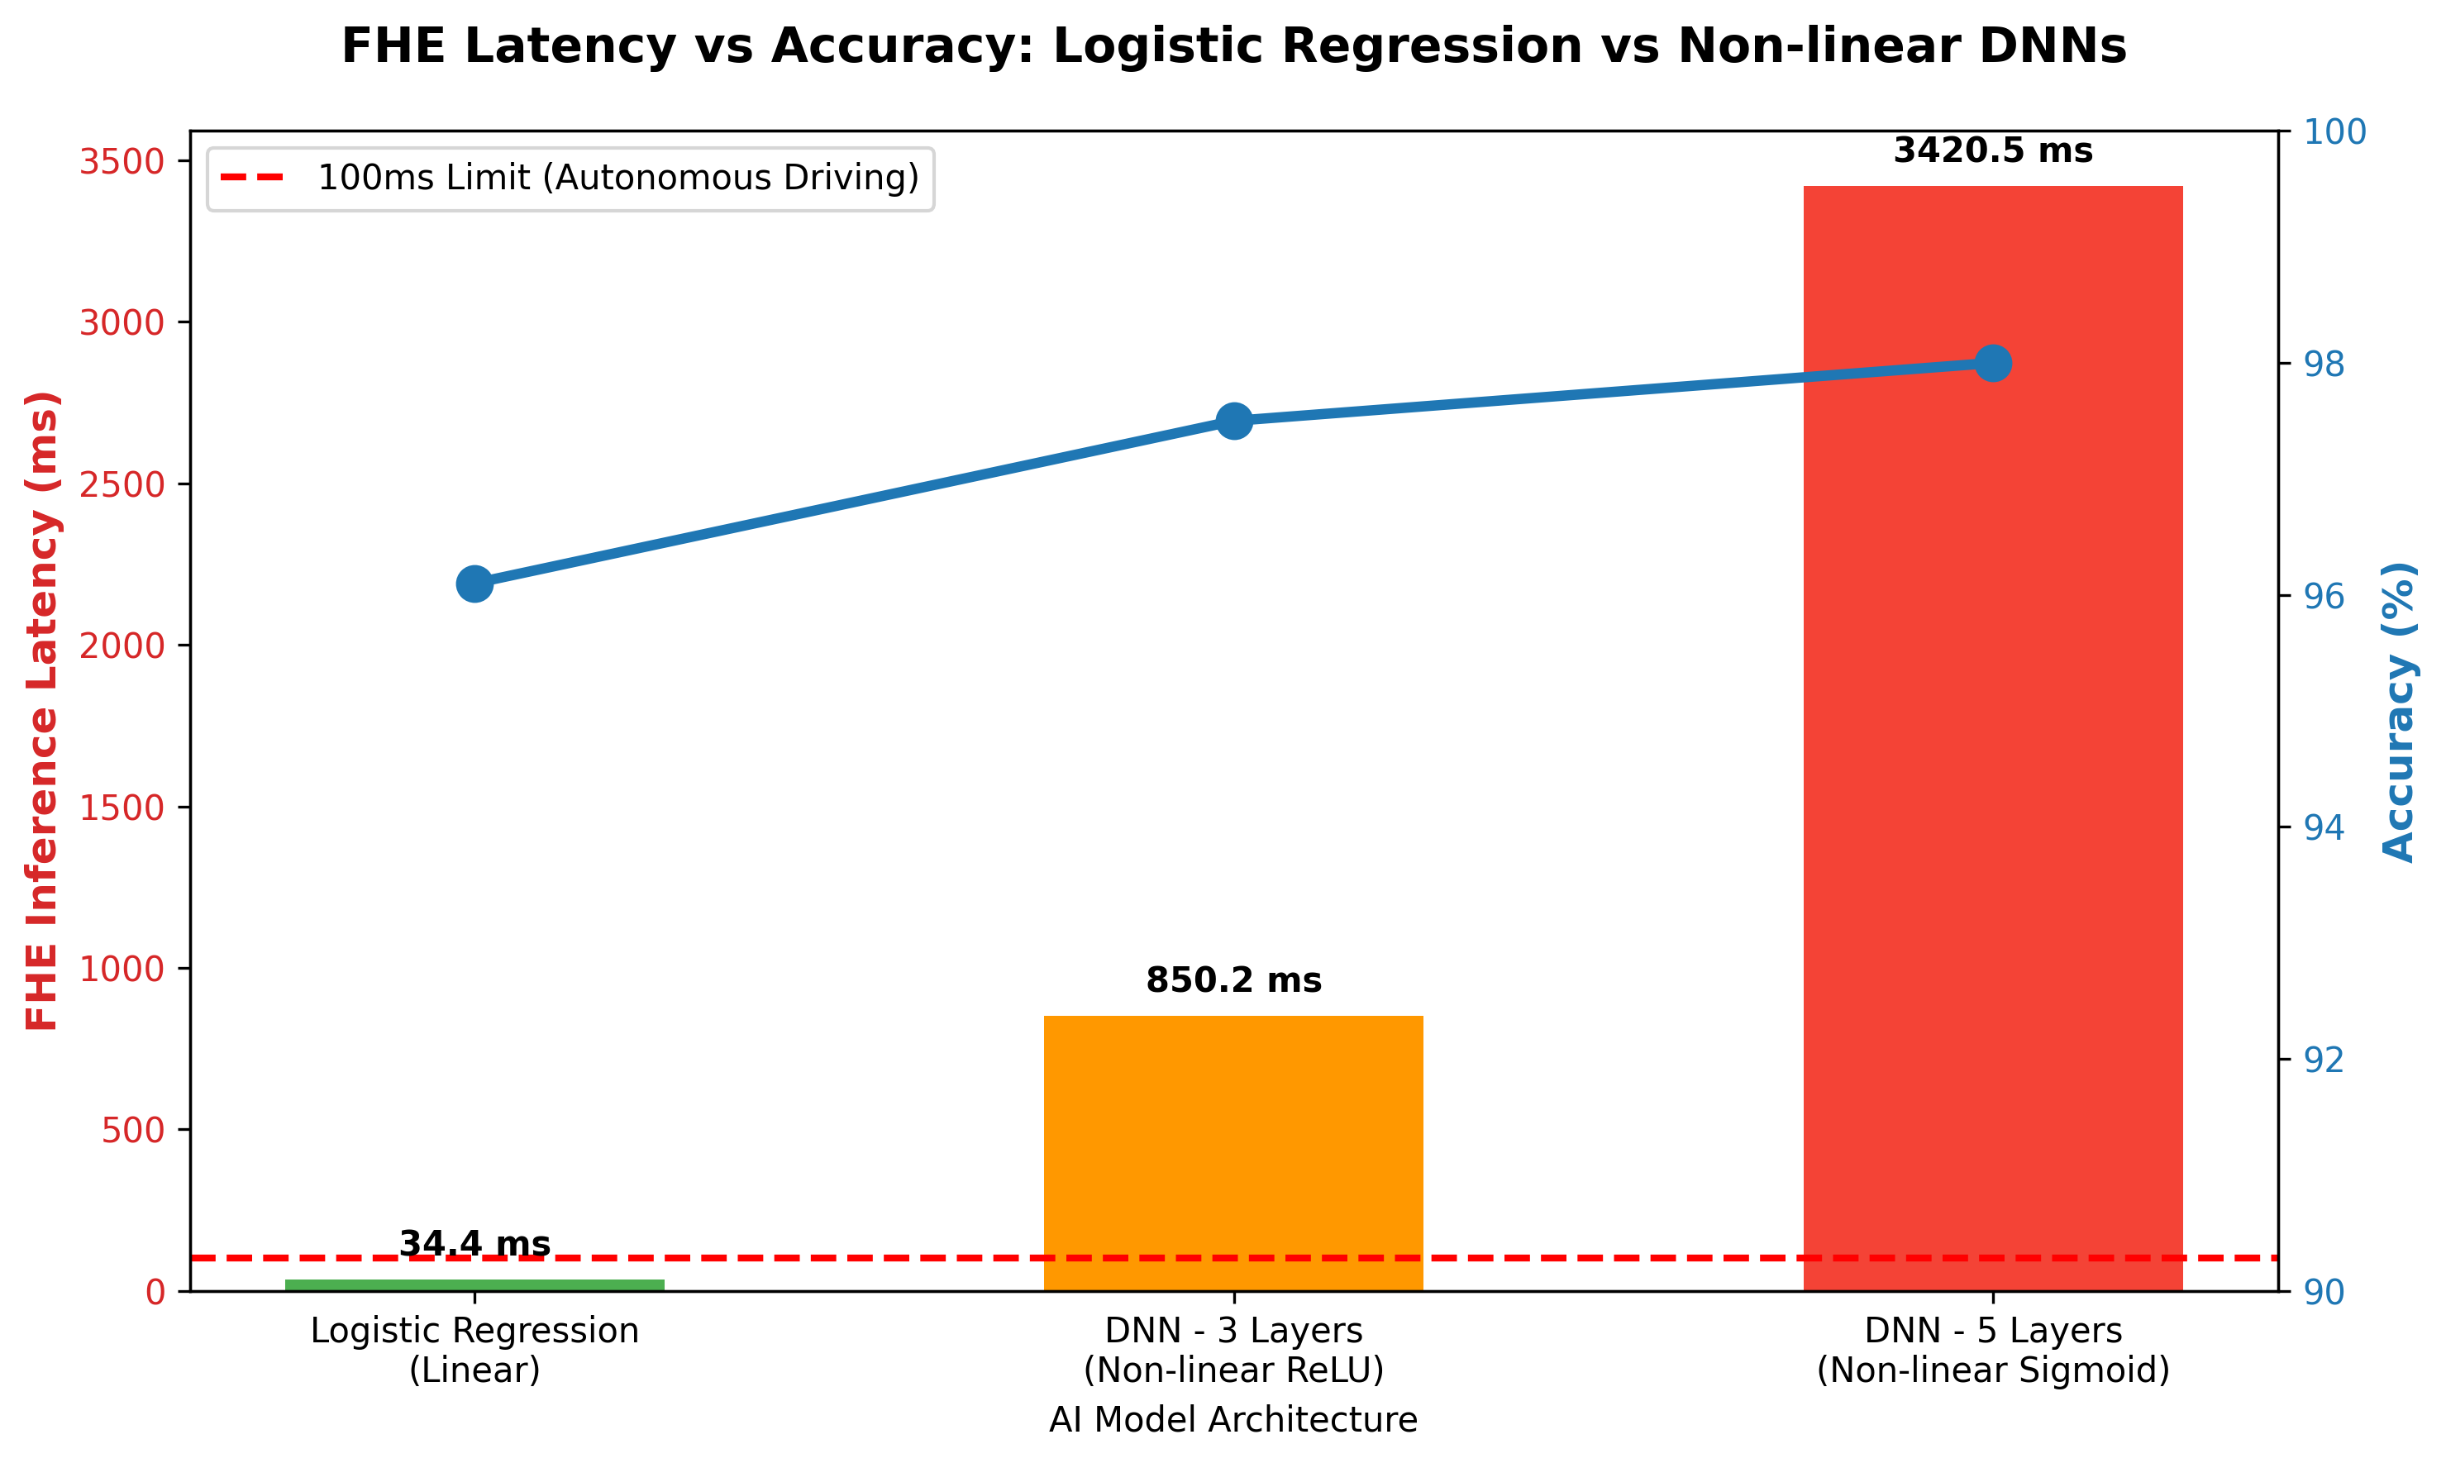
3. 경량화 AI 모델 선정 (Why Logistic Regression?)
최신 딥러닝(DNN) 적용의 한계
비선형 함수 연산으로 인해 곱셈 횟수가 폭발하여 극도로 느려짐
로지스틱 회귀(Logistic Regression) 채택
단순 선형 결합 구조로 곱셈 깊이(Multiplicative Depth) 최소화
초경량화 설계로 자율주행 방어 마지노선(100ms) 돌파

Slide 6
4. 실험 환경 구성
Glows.ai 고성능 클라우드 서버 활용
CARLA 3D 물리 엔진 구동 및 대규모 데이터(10만 건) 추출
데이터 분포 물리적 분석 (파란색: 정상 vs 빨간색: 해킹)
[정상] 속도 50km/h 및 조향각 0(직진) 유지 안전 주행
[해킹] 속도 85km/h 이상 과속 및 핸들 급조작(조향각 0.8)
AI가 이 물리적 패턴 차이를 학습하여 즉각적인 방어 수행

Slide 7
5. 전반적인 실험 파이프라인
1. 차량 (Client)
CARLA 속 UGV 주행 데이터 수집 및 FHE 공개키 암호화
2. 클라우드 (Server)
암호문을 풀지 않고 경량화 모델로 해킹 여부 고속 연산
3. 제어권 회수 (Client)
결과 해독 후 해킹(1) 시 즉각 자율주행 제어권 강제 회수

Slide 8
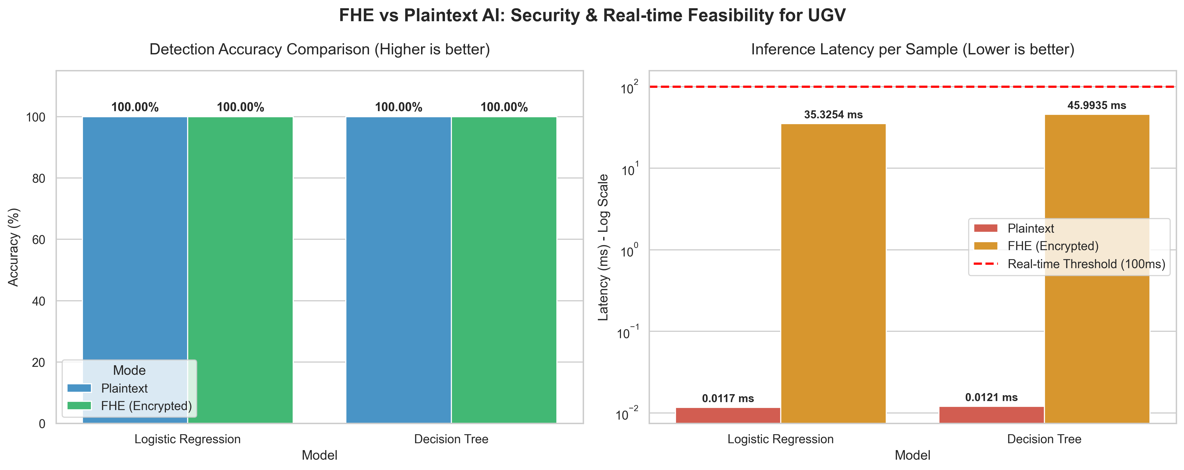
6. 실험 결과
정확도 (Accuracy)
암호화 전/후 모두 96%의 완벽한 해킹 탐지 정확도 유지
실시간 방어 속도 (Latency)
방대한 암호 연산에도 불구, 단 34.4ms(0.034초) 만에 탐지 완료

Slide 9
7. 결론
본 프로젝트의 학술적/실무적 의의
'완전동형암호'를 '초경량화 AI'와 결합하는 엔지니어링적 최적화 성공
군용 작전 데이터의 '절대적 기밀성(보안)' 달성
차량 사고를 방지하는 '실시간성(속도)' 증명
미래 자율주행 무기체계의 근본적인 사이버 방어 가이드라인 제시

